Slide 1
Αυτόματοι Έλεγχοι με JUnit
ΜΕΡΟΣ Β

Slide 2

έλεγχοι συνεργασίας
Πώς ελέγχουμε την κλάση ClassB η οποία όμως χρησιμοποιεί την κλάση ClassA;

Slide 3
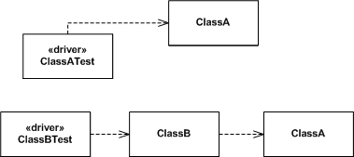
έλεγχοι συνεργασίας
Σε πρώτη φάση γράφουμε τον κώδικα ελέγχου (που καλείται και οδηγός – driver) για την κλάση ClassA
Σε δεύτερη φάση γράφουμε τον κώδικα για τον έλεγχο της κλάσης ClassB. Έχουμε πλέον έλεγχο συνένωσης (integration test) γιατί ελέγχουμε και τη συνεργασία των κλάσεων ClassB και ClassA.
Η στρατηγική αυτή ακολουθείται όταν η συνεργασία των ClassA και ClassB είναι σχετικά «εύκολη»

Slide 4
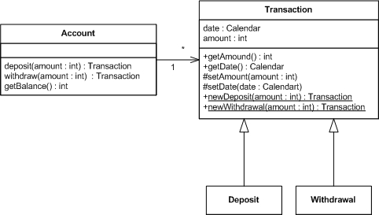
έλεγχοι συνεργασίας
Η συνεργασία Account και Transaction είναι σχετικά «εύκολη».
Ο έλεγχος της Account γίνεται με την έμμεση χρήση της Transaction

Slide 5
προβληματική συνεργασία
Η συνεργασία των αντικειμένων της ClassB με τα αντικείμενα της ClassA είναι προβληματική όταν:
Η κλάση ClassA δεν έχει ακόμα υλοποιηθεί
Η ClassA δεν έχει προβλέψιμη συμπεριφορά (η ημερομηνία/ώρα του συστήματος)
Η συμπεριφορά της ClassA ενεργοποιείται δύσκολα (πχ θέλουμε να ελέγξουμε την ClassB που χρησιμοποιεί την ClassA η οποία όμως αποτυγχάνει λόγω σφάλματος δικτύου)
Η κλάση ClassA έχει αργή απόκριση που καθυστερεί την εκτέλεση των ελέγχων
Η κλάση ClassA σχετίζεται με τη διεπαφή χρήστη (γενικότερα η διεπαφή χρήστη δυσκολεύει τον αυτόματο έλεγχο).

Slide 6
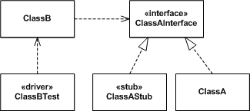
στελέχη
Ο έλεγχος μονάδας της κλάσης ClassB δεν χρησιμοποιεί την κλάση ClassA.
Αλλάζουμε τη σχεδίαση έτσι ώστε η κλάση ClassB να εξαρτάται από μία διεπαφή (ClassAInterface).
Υποκαθιστούμε την κλάση ClassA με ένα στέλεχος (stub), την κλάση ClassAStub.
Όταν εκτελούμε τον έλεγχο δημιουργούμε αντικείμενα του στελέχους τα οποία έχουν προβλέψιμη και ελεγχόμενη συμπεριφορά.
Μπορούμε σε επόμενα στάδια να εκτελέσουμε και τον έλεγχο συνένωσης με τις ClassB και ClassA.

Slide 7
τι κάνουν τα στελέχη
Τα στελέχη μπορεί αντικαθιστούν μονάδες του λογισμικού και χρησιμοποιούνται αποκλειστικά για τον έλεγχο. Μπορεί να:
μην έχουν καμία συμπεριφορά
έχουν πάντα την ίδια συμπεριφορά
έχουν «προγραμματιζόμενη» συμπεριφορά

Slide 8
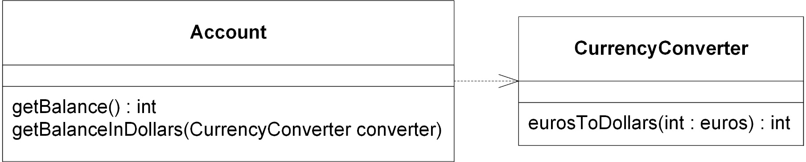
παράδειγμα στελέχους
H μέθοδος getBalanceInDollars επιστρέφει το υπόλοιπο σε δολάρια
Χρησιμοποιεί την κλάση CurrencyConverter που γνωρίζει τις ισοτιμίες
Η κλάση CurrencyConverter δεν έχει προβλέψιμη συμπεριφορά
Είναι δυσκολότερος ο έλεγχος της μεθόδου getBalanceInDollars

Slide 9
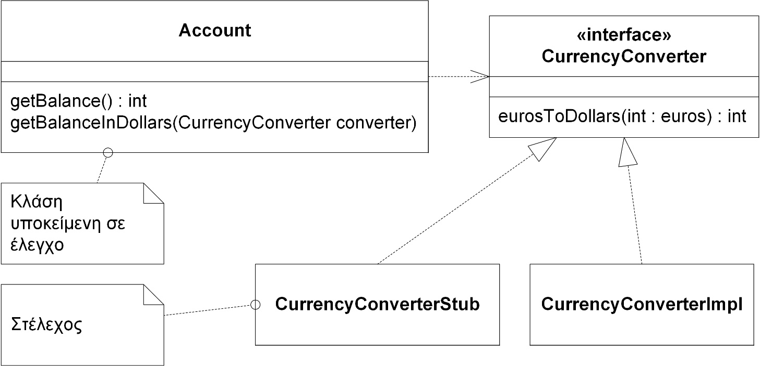
παράδειγμα στελέχους
Η κλάση CurrencyConverterStub είναι ένα στέλεχος

Slide 10
παράδειγμα στελέχους
public interface CurrencyConverter {
public int eurosToDollars(int euros);
}
public class CurrencyConverterStub implements CurrencyConverter {
private int conversionFactor;
public CurrencyConverterStub(int conversionFactor) {
this.conversionFactor = conversionFactor;
}
public int eurosToDollars(int euros) {
return conversionFactor * euros;
}
}

Slide 11
παράδειγμα στελέχους
public class AccountDollarsTest {
private Account account;
private CurrencyConverterStub converter;
@BeforeEach
public void setUp(){
account = new Account();
converter = new CurrencyConverterStub(2);
}
@Test
public void testGetBalanceinDollars() {
account.deposit(5);
account.withdraw(2);
int balance = account.getBalanceInDollars(converter);
Assertions.assertEquals(6, balance);
}
}

Slide 12
αποστολή e-mail
Σε ένα σύστημα δανεισμού θέλουμε να στέλνουμε e-mail σε όλους τους δανειζόμενους οι οποίοι δεν έχουν επιστρέψει εμπρόθεσμα τα βιβλία που έχουν δανειστεί
Πώς να ελέγξουμε τη λειτουργικότητα χωρίς όμως να στέλνουμε πραγματικά e-mail ?

Slide 13
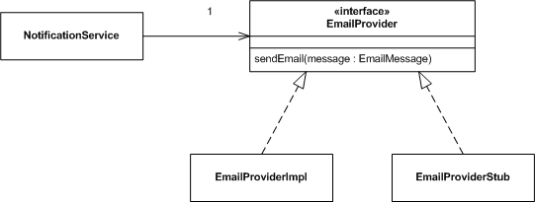
αποστολή e-mail
Δημιουργούμε μία διεπαφή για την παροχή της υπηρεσίας αποστολής e-mail
Στον έλεγχο χρησιμοποιούμε ένα στέλεχος (EmailProviderStub)

Slide 14
αποστολή e-mail
public class EmailProviderStub implements EmailProvider{
List<EmailMessage> allMessages = new ArrayList<EmailMessage>();
public List<EmailMessage> getAllEmails() { return allMessages; }
public void sendEmail(EmailMessage message) {
allMessages.add(message);
}
}
Το στέλεχος κρατά όλα τα μηνύματα που λαμβάνει. Μπορούμε να χρησιμοποιήσουμε τα περιεχόμενα του καταλόγου για τους ισχυρισμούς του ελέγχου

